Slide 1
Chapter 12
Beyond Functionality – Software Quality Attributes
Instructor: Zhang yi
  Email: SR_homework@163.com
1

Slide 2
软件质量属性
软件质量属性或质量引述是系统非功能性需求的一部分。
非功能需求(none-functional requirements):描述系统展现给用户的行为和执行的操作等。

Slide 3
软件质量属性
软件质量属性或质量引述是系统非功能性需求的一部分。
非功能需求(none-functional requirements):描述系统展现给用户的行为和执行的操作等。
非功能需求包括哪些内容？

Slide 4
软件质量属性
软件质量属性或质量引述是系统非功能性需求的一部分。
非功能需求(none-functional requirements):描述系统展现给用户的行为和执行的操作等。包括:
产品必须遵循的标准、规范和合约
外部界面的具体细节
性能要求
设计或实现的约束条件
……

Slide 5
12.1 Quality Attributes
质量属性
——包括许多产品特性
根据不同的设计，可把质量属性分类：
—— 一种方法，是把在运行时，可识别的特性与那些不可识别的特性区分开。
—— 另一种方法，是把对用户很重要的可见特性与对开发者和维护者很重要的不可见特性区分开。
对开发者具有重要意义的属性有：
—— 使产品易于更改、验证，并易于移植到新的平台上，从而可以间接地满足客户的需要的属性 。

Slide 6
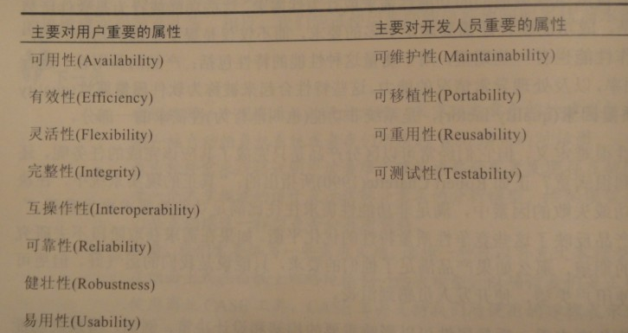
表12.1 软件质量属性

Slide 7
12.2 Defining Quality Attributes
必须根据用户对系统的期望，来确定质量属性。
分析员根据每一个属性设计出许多问题。
——利用这些问题询问每一个用户类的代表，可以把每个属性分成：一级（不必多加考虑的属性）到五级（极其重要的属性）。
这些问题的回答有助于分析员决定哪些质量特性是最重要的。
然后，分析员与用户一起，为每一属性确定需求

Slide 8
12.2.1 Attributes Important to Users
1)可用性（Availability）
—— 系统能够正常运行的时间比例。经常用两次故障之间的时间长度或在出现故障时系统能够恢复正常的速度来表示。
——更正式地说，可用性等于系统的平均故障时间除以平均故障时间与故障修复时间之和。
可用性=MTTF/(MTTF+MTTR)
其中MTTF表示平均无故障时间，MTTR表示故障发生后所用的故障修复时间。

Slide 9
12.2.1 Attributes Important to Users
2)有效性（Efficiency）
——有效性，是用来衡量系统如何优化处理器、磁盘空间或通信带宽的。
3) 灵活性(Flexibility)
——灵活性，表明了在产品中，增加新功能时，所需工作量的大小。
——灵活性，对于通过一系列连续的发行版本，并采用渐增型和重复型方式开发的产品是很重要的。

Slide 10
4) 完整性(Integrity)
——完整性（或安全性）主要涉及：防止非法访问系统功能、防止数据丢失、防止病毒入侵，并防止私人数据进入系统。
——即数据和访问，必须通过特定的方法完全保护起来
5) 互操作性(Interoperability)
—— 互操作性，表明了产品与其它系统交换数据和服务的难易程度。
6) 可靠性(Reliability)
——可靠性，是软件无故障执行一段时间的概率。
——健壮性和有效性有时可看成是可靠性的一部分。

Slide 11
7) 健壮性(Robustness)
——健壮性，是指当系统或其组成部分遇到非法输入数据、相关软件或硬件组成部分的缺陷或异常的操作情况时，能继续正确运行功能的程度。
——健壮的软件，可以从发生问题的环境中完好地恢复，并且可容忍用户的错误。
8)易用性(Usability)
——它所描述的是许多组成“用户友好”的因素。
——衡量准备输入、操作和理解产品输出所花费的努力。
——易用性，还包括：对于新用户或不常使用产品的用户在学习使用产品时的难易程度。

Slide 12
12.2.2 Attributes Important to Developers
1.可维护性
——可维护性，表明了在软件中纠正一个缺陷或做一次更改的难易程度。
——可维护性，取决于理解软件、更改软件和测试软件的难易程度。
2.可移植性
——可移植性，是度量把一个软件从一种运行环境转移到另一种运行环境中所花费的工作量。
——可移植性，对于工程的成功是不重要的。

Slide 13
3.可重用性
——可重用性，表明了一个软件组件，除了在最初开发的系统中使用之外，还可以在其它应用程序中使用的程度。
——开发可重用软件的费用会更大些
4.可测试性
——可测试性，指的是测试软件组件或集成产品时查找缺陷的难易程度。

Slide 14
12.3 性能需求
——性能需求：定义了系统必须多好和多快的完成专门的功能。
——包括：速度、吞吐量、处理能力、定时……
例如：
PE-1： The temperature control cycle must execute completely in 80 milliseconds.
PE-2： The interpreter shall parse at least 5000 error-free statements per minute.
PE-3： Every Web page shall download in 15 seconds or less.
PE-4. Authorization of an ATM withdrawal request shall not take more than 10 seconds.

Slide 15
12.5 属性的折中方案
——有时，不可避免地要对一些特定的属性对进行取舍。
——确定哪些属性更为重要，并定出优先级。
——图12.1描述了质量属性之间一些典型的相互关系
——加号：表明单元格所在行的属性增加了对其所在列的属性的积极影响。
——减号：表明单元格所在行的属性增加了对其所在列的属性的不利影响。

Slide 16
图12.1 选择的质量属性之间的积极和消极关系
1
2
3
4
5
6
7
8
9
10
11
12
1可用性 |  |  |  |  |  |  |  | + |  | +
2有效性 |  |  | - |  | - | - | - | - |  | - | - | -
3灵活性 |  | - |  | - |  | + | + | + |  |  | +
4完整性 |  | - |  |  | - |  |  |  | - |  | - | -
5互操作性 |  | - | + | - |  |  | +
6可维护性 | + | - | + |  |  |  |  | + |  |  | +
7可移植性 |  | - | + |  | + | - |  |  | + |  | + | -
8可靠性 | + | - | + |  |  | + |  |  |  | + | + | +
9可重用性 |  | - | + | - | + | + | + | - |  |  | +
10健壮性 | + | - |  |  |  |  |  | + |  |  |  | +
11可测试性 | + | - | + |  |  | + |  | + |  |  |  | +
12易用性 |  | - |  |  |  |  |  |  |  | + | -

Slide 17
——为了达到产品特性的最佳平衡，必须在需求获取阶段识别、确定相关的质量属性，并且为之确定优先级。
——以下是一些例子，可作为参考：
● 如果软件要在多平台下运行（可移植性），那么就不要对可用性抱有乐观态度。
● 可重用软件，能普遍适用于多种环境中，因此，不能达到特定的容错（可靠性）或完整性目标。
● 对于高安全的系统，很难完全测试其完整性需求； 可重用的类组件或与其它应用程序的互操作可能会破坏其安全机制。

Slide 18
12.6 Implementing Nonfunctional Requirements
——用户对产品如何良好地运转抱有许多期望。
—— 如：产品的易用程度如何，执行速度如何，可靠性如何，当发生异常情况时，系统如何处理。
——这些软件质量特性：是系统的非功能需求
——有时，满足非功能需求往往比满足功能需求更为重要
——虽然，在需求获取阶段，客户所提出的信息中，提供了一些关于重要质量特性的线索。
——但，常常被忽视，客户通常不能主动提出非功能期望
——所以，制定可以帮助开发者，创建完美产品的标准。
——即，确定系统的非功能需求，也是非常重要的。

Slide 19
◇ISO的软件质量评价模型
◎按照ISO/TC97/SC7/WG3/1985-1-30/N382，软件质量度量模型由三层组成:
※软件质量需求评价准则（SQRC）
※软件质量设计评价准则（SQDC）
※软件质量度量评价准则（SQMC）
高层和中层建立国际标准，低层可由各使用单位视实际情况制定

Slide 20
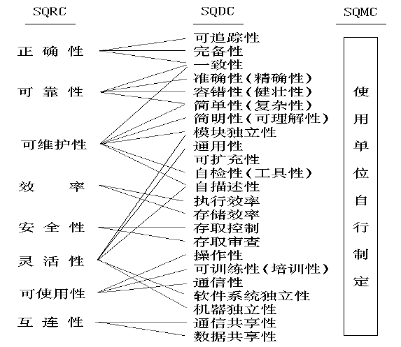

Slide 21
Summary :
总之，
——在需求获取的过程中，加入对质量属性期望的讨论，并把所了解相关信息的写入软件需求规格说明中。
——这样，才能提供使所有项目风险承担者满意的产品。

Slide 22

终

